Slide 1
Lecture 1. Introduction and the sound of music is its basis
ХӨГЖМИЙН ДУУ АВИА БА ТҮҮНИЙ ҮНДЭС
1.АВИАНЫ ФИЗИКИЙН ҮНДЭС /PHYSICAL BASEMENT OF SOUND/
2.АЯЛГУУ /MELODY/
Багш: Э.Зулцэцэг Ph.D

Slide 2

Дуу авиа, хөгжмийн эгшиг
Замбуутив, сансар огторгуй бүхэлдээ элдэв дуу авиа, чимээ шуугианы хүрээлэлд оршин тогтнодогийн адил хүн ч хорвоод мэндэлснээс эхлээд “дууны хорвоо” -г элээж, түүнд элэгдэж заримаас нь айн мэгдэж, заримд нь тайвшран амарлиж, тэр ч байтугай уяран хайлдаг жамтай.
Амьтай бүхэн хөдөлгөөнтэй, хөдөлгөөн бүхэн дуу авиатай. Хөгжмийг нэг талаар үлэмж ойлгомжтой, нөгөө талаар ойлгох вэ төвөгтэй урлаг гэж ярьдаг. Үүний аль алинд нь үнэний хувь бий.

Slide 3
Авианы физикийн үндэс
Нэгдүгээрт: авиа нь физикийн үзэгдэл, хоёрдугаарт мэдрэмж юм.
Ямар нэгэн уян биетийн: жишээлбэл чавхдасны доргионы үр дүнд агаарт хөндлөн долгион маягийн тархалттай хэлбэлзэл үүдэг.
Авианы долгион сонсголын эрхтэнд хүрч тархины мэдрэлийн системээр дамжин цочрол өгч авианы мэдрэмжийг сэргээнэ.
Хөгжмийн онол, В.Вахромеев, Бемби сан, Улаанбаатар 2012,Х.5

Slide 4
Хөгжмийн эгшгийн шинж
Бидний сонсож буй авиа
Хөгжмийн
Шуугианы

Slide 5

Хөгжмийн авианы физик чанар нь гурван шинжээр тодорхойлогддог.
А. Эгшгийн өндөр нам
Б. Эгшгийн чанга, аяар
В. Эгшгийн ялгах өнгө

Slide 6
Эгшгийн өндөр нам
Эгшгийн өндөр нам нь доргиж буй биетийн хэлбэлзлийн давтамжаас /хурд/ шалтгаална. Хэлбэлзлийн давтамж олшрох тусам эгшиг нарийсах /өндөр/ цөөрөх тусам бүдүүрнэ /нам/.

Slide 7

Эгшгийн чанга, аяар
Тэнцүүрийн байдал
Эгшгийн чанга, аяар нь хэлбэлзэл хөдөлгөөний эрчээс буюу эгшиг үүсгэгч биетийн хэлбэлзлийн далайцаас шалтгаална. Хэлбэлзэх хөдөлгөөн явагдаж буй тодорхой орон зайг хэлбэлзлийн ганхалтын далайц гэнэ. Хэлбэлзлийн далайц өргөсөн тусаг эгшиг чангарч, нарийсах тусам аяар болно.
Зураг 1. Хэлбэлзэл
Хөгжмийн онол, В.Вахромеев, Бемби сан, Улаанбаатар 2012,Х.6

Slide 8
Давхар эгшгүүд, язгуурын эгшгийн эрэмбэ
Эгшиг үүсгэгч биет /чавхдас/-ийг хэлбэлзлийн үед тэнцүү хэсэгт хуваавал эгшгийн долгионы төвөгтэй хэлбэр /давхар эгшгүүд/ үүснэ. Биет доргих үед эдгээр хэсгүүд бие даасан хэлбэлзлүүд, тэдгээрийн уртаас хамааран шинэ долгионуудыг үүсгэдэг. Өөрөөр хэлбэл нэмэлт хэлбэлзлүүд нь давхар эгшгүүд үүсгэнэ гэсэн үг юм. Давхар эгшгүүдийн өндөр нам нь тэдгээрийн хэлбэлзлийн давтамжийн /хурд/ адил янз бүр байна. Жишээ нь чавхдас зөвхөн ганц дан эгшгийг үүсгэсэн бол түүний долгионы хэлбэр дараах байдлаар дүрслэгдэнэ.
Хөгжмийн онол, В.Вахромеев, Бемби сан, Улаанбаатар 2012,Х.7
.

Slide 9
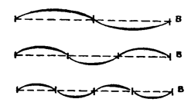
Чавхдасны тэн хагасын хэлбэлзлээс үүссэн хоёр дахь давхар эгшгийн долгионы урт нь үндсэн дан эгшгийн долгионы хурдаас хоёр дахин бага, харин хэлбэлз- лийн давтамж нь /хурд/ хоёр дахин хурдан байна.
Мөн тэнд

Slide 10

Эдгээр нь төгөлдөр хуур хөгжмийн цагаан даралттай тохирч байдаг.
Мөн тэнд

Slide 11
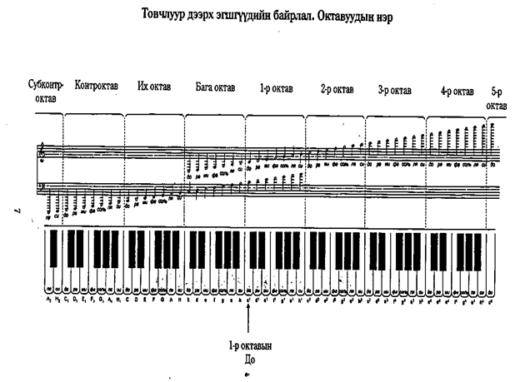
Хөгжмийн онолыг сурах хялбарчилсан хичээлүүд, Ц.Жамъян, Цээл эрдэнэ, Улаанбаатар 2007, Х.7

Slide 12
АЯЛГУУ
Хөгжмийн эгшгүүдийн хувьд хамгийн чухал зүйлсийн нэг болох аялгаас гадна цомнол-дэвсгэр хөг, хэм-хэмнэлийн харилцаанд орж дан буюу нэг хоолойгоор эгшиглэх хөгжмийн санааг аялгуу хэмээнэ.

Slide 13


Аялгууны хөдөлгөөн
ӨГСӨХ ХӨДӨЛГӨӨН – ЯМАР НЭГЭН ЗҮЙЛ УРГАН ӨНДИЙЖ, ӨРГӨЖИН ХУРЦДАЖ БУЙ СЭТГЭГДЭЛ ТӨРҮҮЛДЭГ.
Уруудах хөдөлгөөн – уналт, тайвшрал, нарийн төвөгтэй байдлаас зөөлрөх сэтгэгдлийг төрүүлдэг.
Хөгжмийн онолыг сурах хялбарчилсан хичээлүүд, Ц.Жамъян, Цээл эрдэнэ, Улаанбаатар 2007, Х.68

Slide 14
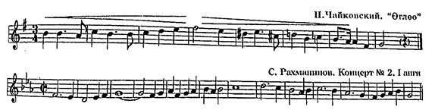
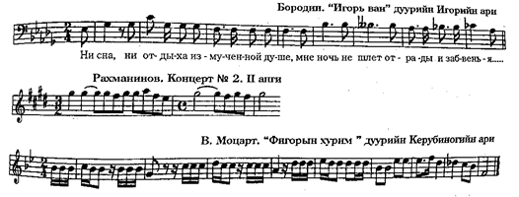
Давалгаа маягийн хөдөлгөөн – энэ нь аялгууны өгсөх, уруудах хоёр хөдөлгөөний ээлжилсэн хослол юм.
Үглэл аялгуу – ярианы хэллэгийг илэрхийлэх аялгууны төрөл.
Хөгжмийн онолыг сурах хялбарчилсан хичээлүүд, Ц.Жамъян, Цээл эрдэнэ, Улаанбаатар 2007, Х.68

Slide 15

Оргил хэсэг – (кульминация) – аялгуун дахь хамгийн өндөр цэг гэж ойлгож болно.
Хөгжмийн онолыг сурах хялбарчилсан хичээлүүд, Ц.Жамъян, Цээл эрдэнэ, Улаанбаатар 2007, Х.69

Slide 16
ГАРМОНИ
Хөгжмийн эгшгүүд, хам эгшгүүд, тэдгээрийн холбоосыг илэрхийлсэн ухагдахуун бөгөөд хөгжмийн утга санааг өөр хоорондоо уялдаа холбоо, авцалдаа бүхий олон хоолойгоор илэрхийлснийг гармони гэдэг.

Slide 17
ХЭМНЭЛ
Хэлзүйд урт, богино эгшиг гэж байдаг шиг хөгжимд утгажсан эгшгийн дуурьслын дараалал дахь уртаашийн харьцаа юм. Үүнийг хөгжмийн хэмнэл буюу ритм (Герегийн “rythmos” – хэмжээ, зохицол, цэгцрэл гэсэн утгатай үгийг бид хэмнэл хэмээн хэлж, ярьж заншжээ.) гэдэг.

Slide 18
Хөгжимд янз бүрийн уртааштай эгшгүүдийн ээлж дараалал буй болсоноор тэдгээрийн хооронд цаг хугацааны янз бүрийн харьцаа үүснэ. Тодорхой дараалалд нэгдсэнээр уртаашууд хэмнэлийн бүлэглэл бүрдүүлж, тэдгээр нь тухайн зохиол бүтээлийн ерөнхий хэмнэлийн зураглалыг бүрдүүлэх багц хэлбэрийг бий болгоно.

Slide 19
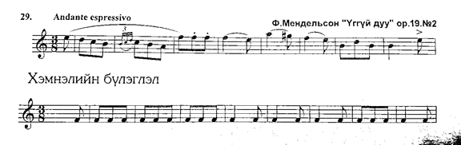
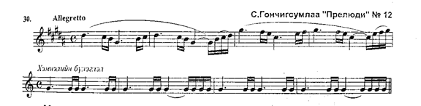

Slide 20
ЛАД
Аялгуу бүтээгч эгшгүүд хоорондоо учир зүйн дарааллын нарийн харьцаанд оршдог. Хөгжмийн гоо зүйн үүднээс эгшгүүдийн өндөрлөгийн хувьд нийлэмжтэй, сонсголтой байх хууль. Хөгжим бүтээх язгуур махбод.

Slide 21

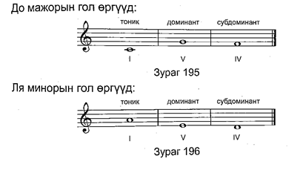
Мажор минорын I, V, IV өргийг гол өрөг гэх ба тоник (I) доминант (V) субдоминант (IV) гэж нэрлэдэг.
Мөн тэнд.

Slide 22
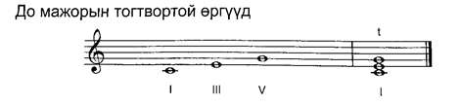


Цомнолын I,III,V өргүүд тогтвортой, VII, II, IV, VI өргүүд тогтворгүй сонсогддог.
Мөн тэнд.

Slide 23

ХҮЧДЭЛ
Дууг чанга дуулах уу, аяархан аялах уу? Хөгжмийн бүтээлийг чанга хөгжимдөх үү, эсвэл зөөлөвтөр хөгжимдөх үү? гэдэг нь дурын явдал огт биш, тухайн бүтээлийн агуулгатай тун нарийн уялдаа шүтэлцээтэй ухагдахуун юм.

Slide 24
Тодорхой хүчлэгүүд:
Fortissimo (фортиссимо) - “ff” - маш чанга
Forte (форте) - “f”- чанга
Mezzo forte (меццо форте) - “mf”- чангавтар
Mezzo piano (меццо пиано) - “mp”- аяавтар
Piano (пиано) - “p”- аяар
Pianissimo (пианиссимо) - “pp”- маш аяар

Slide 25
Аялгуугаар хувьсах хүчлэг
Crescendo (крешендо) – чангарах
Poco a poco crescendo (поко а поко крешендо) – бага багаар чангарах
Poco a poco diminuendo (поко а поко диминүендо) – бага багаар зөөлрөх
Smorzando (сморцандо) – замхрах, хурдаа саагаад замхрах
Morendo (морендо) – нам гүм болох

Slide 26
Хүчлэгийн түвшин өөрчлөх
Piu forte (пиү форте) – арай илүү чанга
Meno forte (мэнэ форте) – арай дутуу чанга
Sforzando -sF (сфорцандо) – тодорхой эгшгүүдийн огцом цохилт

Slide 27
ХУРД
Хөгжимд тухайн бүтээлийн дуулах, хөгжимдөхөд хэмжээний хувийн үргэлжлэх цагийг заах хугацаа хурдыг темп гэнэ. Хурд нь илэрхийллийн хэрэгслэлийн хувьд хөгжмийн зохиолын утга агууллаас шалтгаалж янз бүр байдаг.

Slide 28
Давтах асуулт
Хөгжмийн эгшиг ямар ямар шинж чанартай вэ? Тэр нь юунаас хамаарах вэ?
Давхцал эгшиг гэж юу вэ? Тэр юунаас үүдэлтэй вэ?
Язгуур эгшгийн эгнээ гэж юу вэ?
Хөгжмийн тогтолцоо, түүний эгшгийн эгнээ гэж юу вэ?
Эгшгийн эгнээнд хэдэн үндсэн өрөг байдаг вэ? Тэдгээрийг нэрлэ

Slide 29
Ашигласан материал:
1.В.Вахромеев . Хөгжмийн онол, Бемби сан., Улаанбаатар 2012
2.Ц.Жамъян. Хөгжмийн онолыг сурах хялбарчилсан хичээлүүд. Цээл эрдэнэ., Улаанбаатар 2007

Slide 30
Анхаарал хандуулсанд баярлалаа
Хөгжим амьдралыг хөглөнө.

